Slide 1
MATEMATIKA NA ŠKOLSKOM IGRALIŠTU

Slide 2
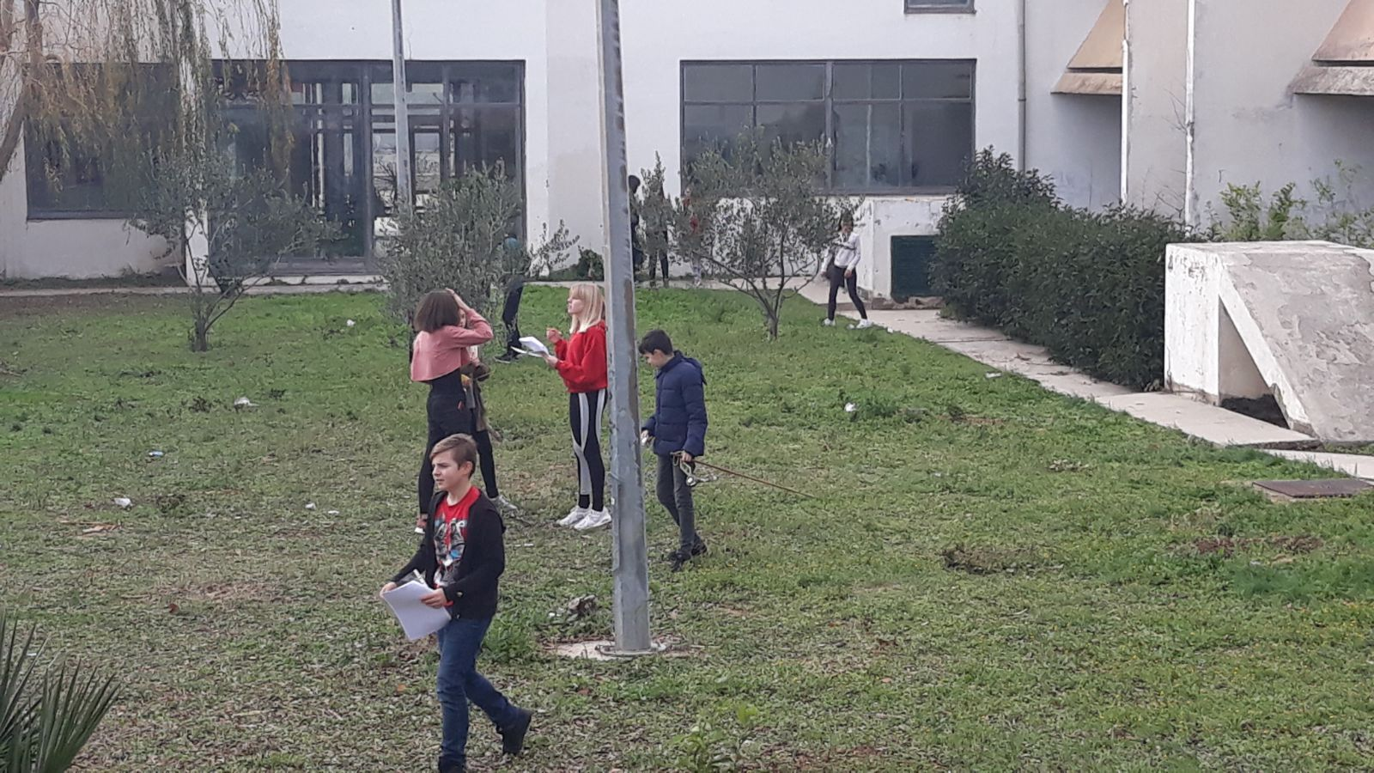
visina rasvjetnog stupa na zelenoj površini
Izmjerile smo udaljenost od stupa do zrcala, udaljenost od zrcala do učenika i visinu učenika te dobiveni rezultat zapisale kao omjer
139:144=350:x
139x=50400/:139
x=362.59cm

Slide 3
visina stupa na ogradi
Izmjerili smo udaljenost od stupa do zrcala, udaljenost od zrcala do učenika i visinu učenika
158:104=x:307
104x=48506/:104
x=466.40cm

Slide 4
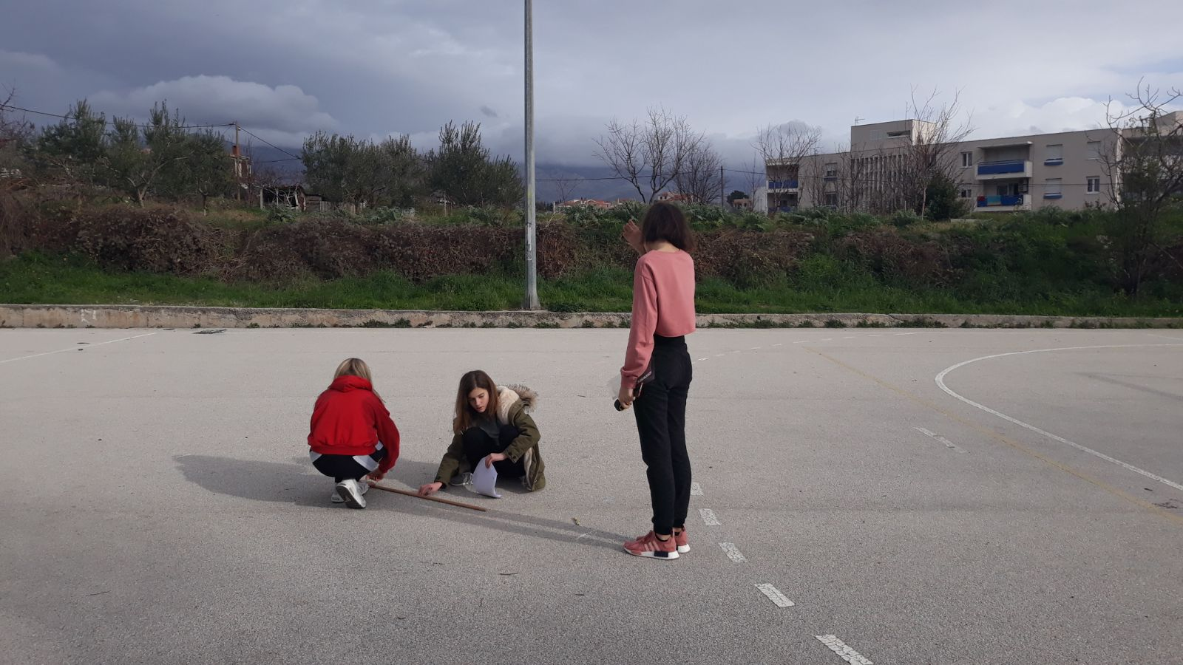
visina učenika ili bilo kojeg tijela
Izmjerili smo visinu sjene učenika, duljinu sjene štapa i visinu štapa
376:x=230:101
230x=37976/:230
x=165.11cm

Slide 5
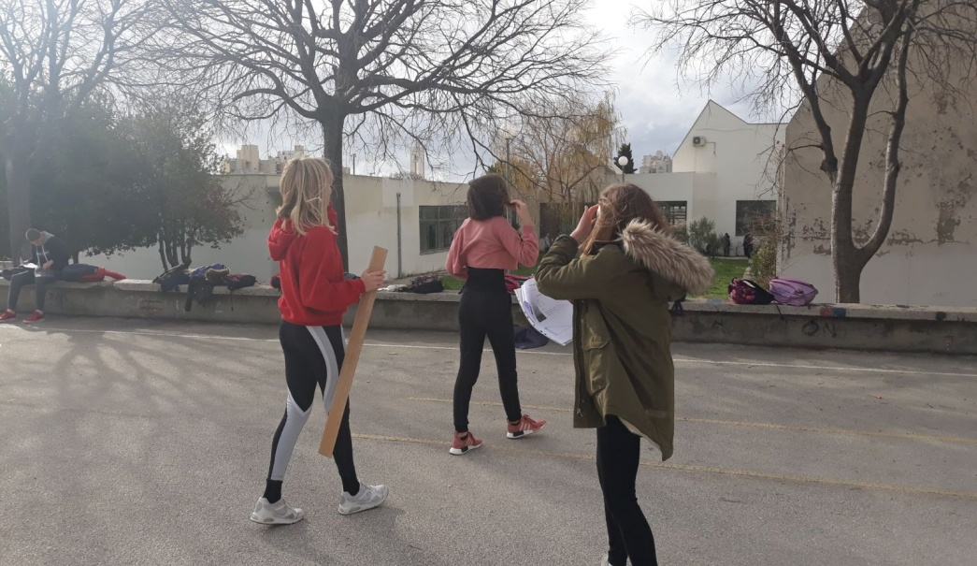
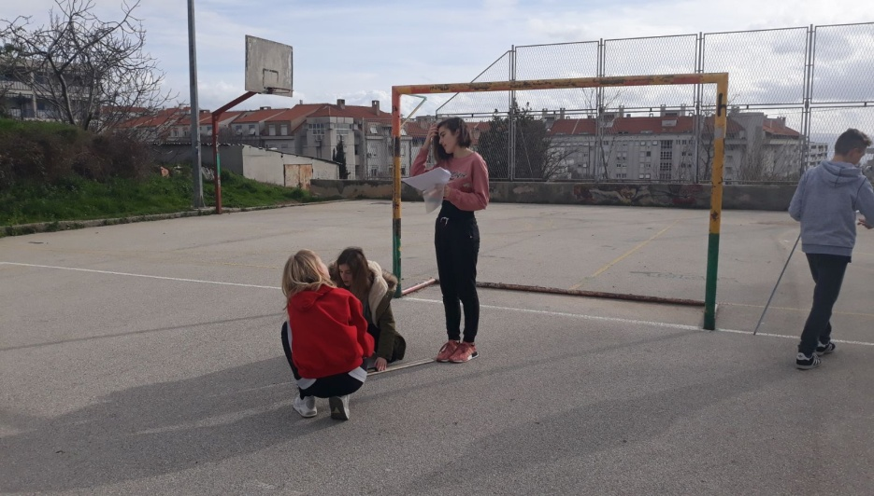
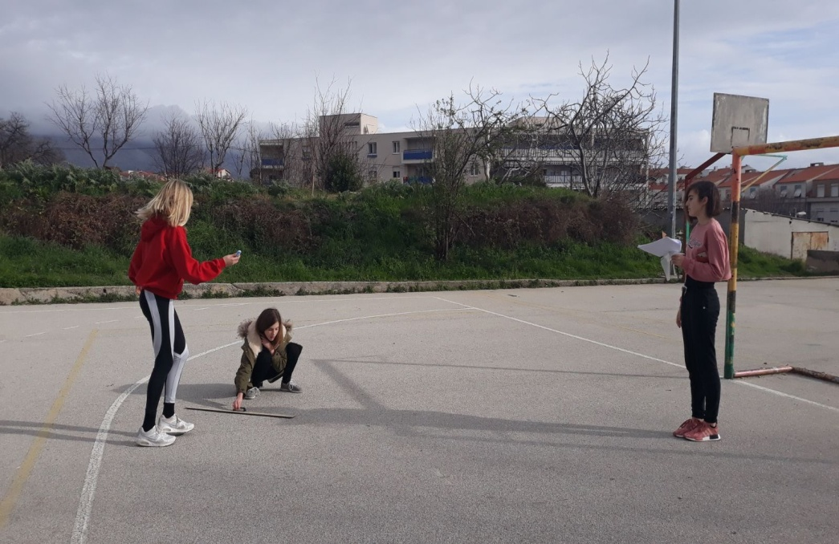

Slide 6
Pribor koji smo koristile
Metar Miinog tate
Štap
Zrcalo
Plavu i rozu kredu
Puntaricu i gumicu

Slide 7
Pogreške tijekom mjerenja
Pogrešno označavanje vrha sjene
Pogrešno mjerenje udaljenosti
Pogrešno držanje metra i štapa
Zaklanjanje sjene
Krivo očitavanje brojeva

Slide 8
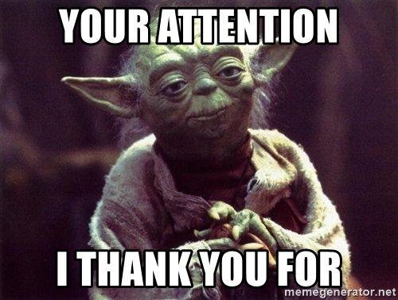
KRAJ
NAPRAVILE: MIA GRIZELJ, PETRA SVAGUŠA I ANTEA BRZICA

